Slide 1
Prise en compte du genre et des droits humains dans la lutte contre le COVID-19: le cas des LGBTI
Serge DOUOMONG YOTTA
Affirmative Action
Cameroun, Avril 2020
‘There’s Always a Rainbow After the Rain.’

Slide 2
Sommaire
COVID – 19 chez les LGBTI
Actions spécifiques en cours
Recommandations et opportunités

Slide 3
COVID – 19 chez les LGBTI
Accès aux services de soins de santé
Communication autour du COVID-19
Stigmatisation et discrimination
Violence basée sur l’ orientation sexuelle et l’identité de genre
Accès au travail

Slide 4



Accès aux services de soins de santé
Compte tenu des systèmes de santé surchargés, le traitement des personnes LGBTI (dépistage VIH, services de santé sexuelle ou traitement hormonal pour les personnes trans) peut être dépriorisé.
Les hots spots étant fermés, les lieux de rencontre habituels se convertissent en espaces clos difficiles d’accès pour la provision de soins de prévention du VIH chez les HSH et les trans
Communication autour du COVID-19
Les LGBTI : à l’origine du COVID 19
L’invisibilité et des LGBTI : messages de prévention du covid-19 centrés sur la population générale
https://fr.sputniknews.com/insolite/202003301043428566-les-homosexuels-sont-la-cause-de-lepidemie-de-covid-19-affirme-un-conseiller-aupres-du-cabinet-de/

Slide 5
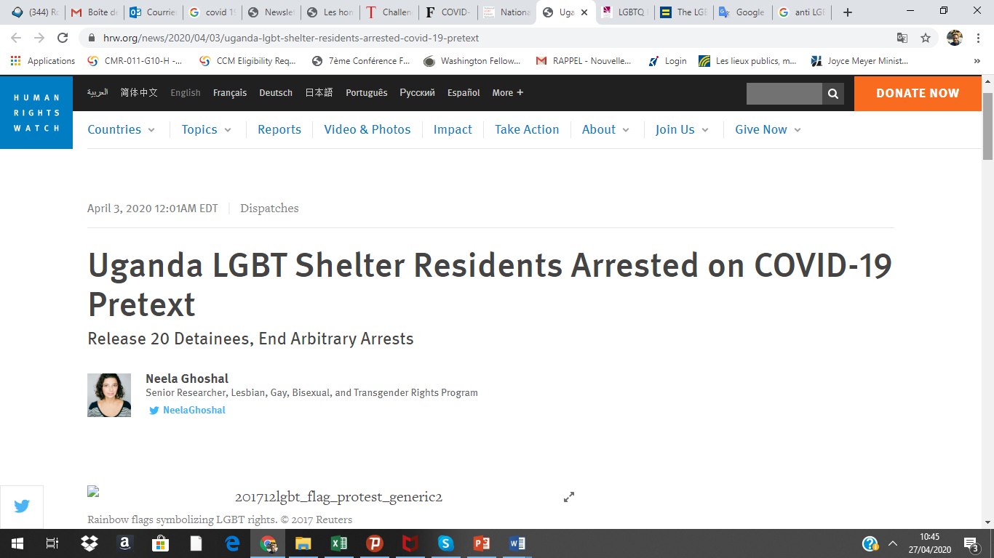
Stigmatisation et discrimination
Arrestations arbitraires dans les lieux de refuge LGBTI pour raison de non respect du nombre autorisé de rassemblement
Des lois anti gay aux lois anti sextos
Poids de la triple stigmatisation : (LGBTI+VIH+Covid19)
Violence basée sur l’ orientation sexuelle et l’identité de genre & accès au travail
A cause des couvre-feux, de nombreux gays, lesbiennes et trans sont confinés dans des environnements hostiles avec des membres de la famille ou des co-habitants sans soutien. Cela peut augmenter leur exposition à la violence, ainsi que leur anxiété et la dépression
A cause des couvre feux, plusieurs femmes trans travailleuses de sexe se retrouvent sans emploi et en situation de précarité
Au Belize, des informations font état de mauvais traitements infligés par la police à un homosexuel qui a été arrêté, humilié et battu pour avoir enfreint un couvre-feu. Le jeune HSH+ serait décédé des suites de complications causées par des blessures infligées par la police.
"La manière dont les gouvernements utilisent les technologies Internet et les smartphones pour surveiller les mouvements des personnes pendant les périodes de verrouillage ou de couvre-feu suscite de plus en plus d'inquiétudes"
https://www.unaids.org/en/resources/presscentre/pressreleaseandstatementarchive/2020/april/20200427_lgbti-covid?utm_source=UNAIDS+Newsletter&utm_campaign=856a2c0774-20200427_PR_UNAIDS_and_MPact&utm_medium=email&utm_term=0_e7a6256e25-856a2c0774-114149409
https://www.hrw.org/news/2020/04/03/uganda-lgbt-shelter-residents-arrested-covid-19-pretext

Slide 6
Actions spécifiques en cours
Réponses du Fonds Mondial au Cameroun
Réponses de la Coalition Plus

Slide 7
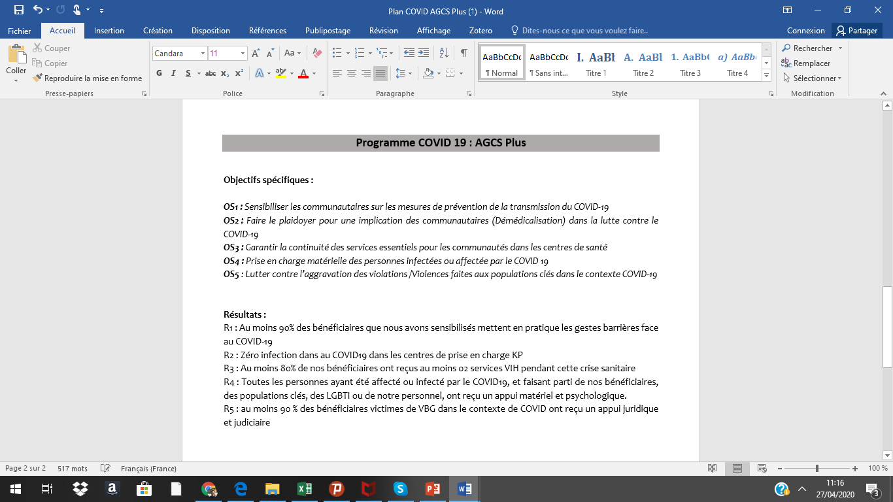
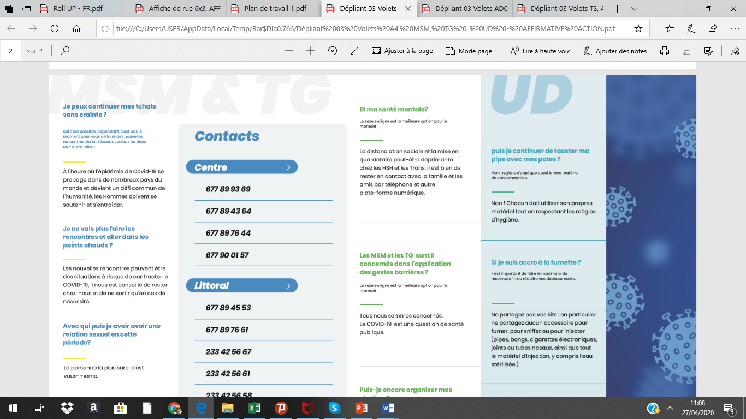
Réponses du Fonds Mondial au Cameroun
Outils de CCC adaptés aux HSH et personnes trans
Matériels de prévention distribués aux HSH et TG
Documentation des VBG
Réponses de la coalition Plus
Mobilisation des ressources à travers les plateformes régionales pour appuyer la réponse anti-covid19 au sein des associations partenaires C+, notamment LGBT et Kit nutritionnel pour les femmes trans de la ville de Yaoundé
Plan d’action d’AGCS Plus anti covid 19 en Afrique francophone

Slide 8
Recommandations et opportunités
Recommandations des raisons mondiaux LGBTI (MPACT & GATE)
Recommandations des PTF (ONUSIDA & Haut Commissariat des Droits de l’Homme aux Nations Unies)
Opportunités de financement pour les OSC LGBTI

Slide 9
Recommandations des raisons mondiaux LGBTI (MPACT & GATE) pour la réponse au COVID19
Impliquer les personnes LGBTI dans la planification de la réponse publique et les messages de prévention autour de COVID-19
Accroître l'accès à des logements d'urgence et sûrs appropriés pour les LGBTI récemment expulsées.
Empêcher l’utilisation de la surveillance de l’État via les technologies de communication des données personnelles des personnes LGBTI
Dénoncer la désinformation qui fait des LGBT des boucs-émissaires
Arrêter les raids contre les organisations, abris et espaces dirigés par les LGBTI et renoncer à arrêter des personnes en raison de leur orientation sexuelle, de leur identité de genre ou de leur expression.
Recommandations des PTF (ONUSIDA & Haut Commissariat des Droits de l’Homme aux Nations Unies)
Appliquer des mesures visant à faire face aux impacts socio-économiques de la pandémie en tenant compte des vulnérabilités des LGBTI
inclure la population LGBTI dans la provision des services de soutien et autres mesures pour lutter contre la violence sexiste pendant la pandémie de COVID-19
Ne pas recourir à l'état d'urgence ou à d'autres mesures d'urgence pour faire reculer les droits et garanties existants qui s'appliquent aux personnes LGBTI
Protéger l'accès continu aux services de soins (réduction des risques, les préservatifs et gel, la PrEP, les ARV, les thérapies hormonales et les services de santé mentale pour les personnes LGBTI)

Slide 10
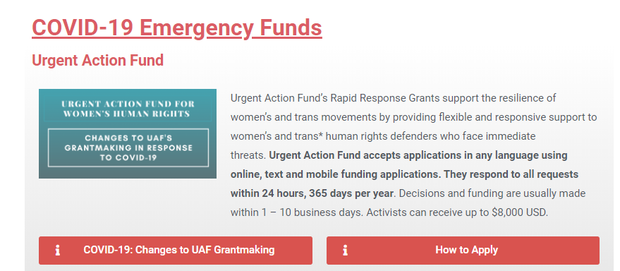
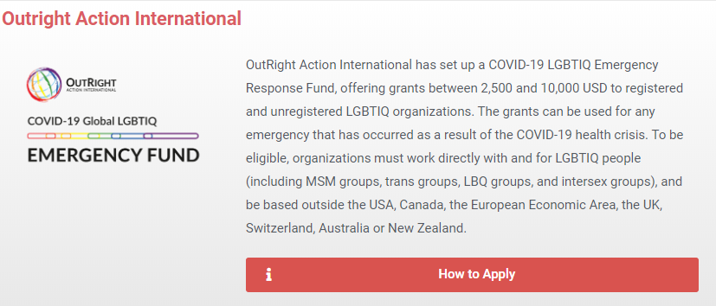
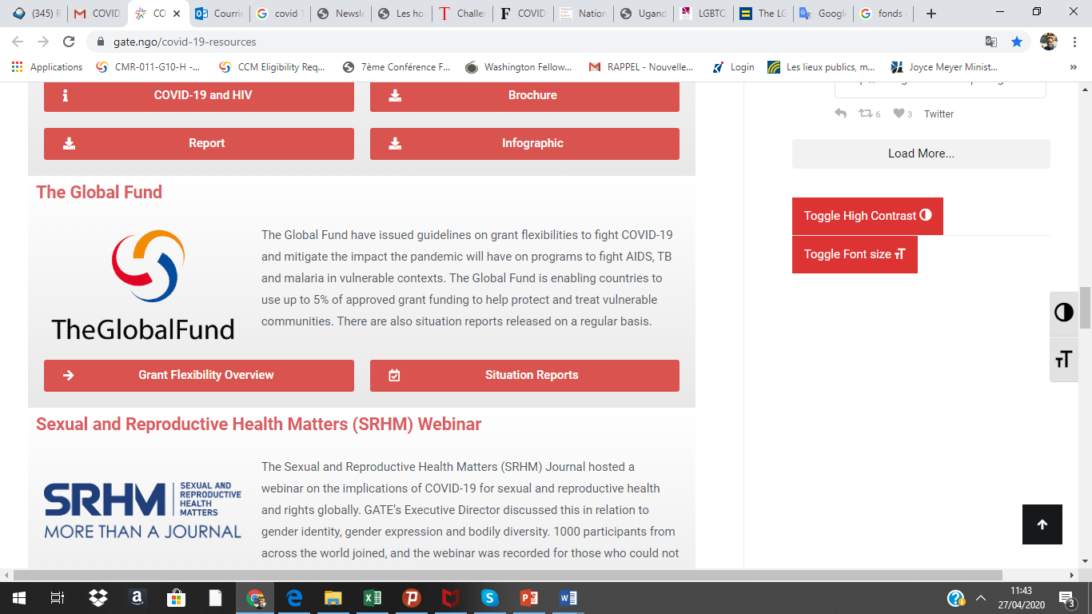
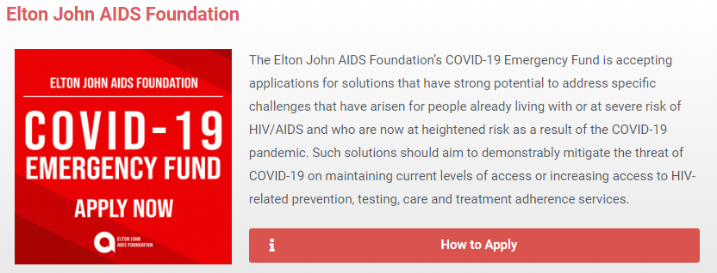
Opportunités de financement pour les OSC LGBT
https://gate.ngo/covid-19-resources

Slide 11
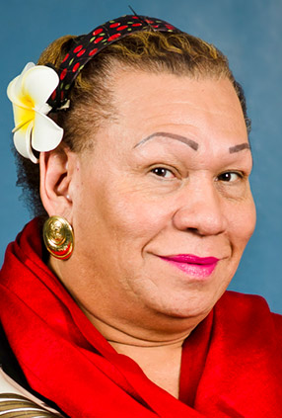
Merci pour votre attention
s.douomong@affirmativeact.org
+(237) 694 75 22 08
Hommage à Lorena BORJAS, Activiste trans décédée du Covid19

